Slide 1

科学管理体重，重塑健康人生
汇报人：章晶格
花山街社区卫生服务中心

Slide 2

目录
  体重管理国家战略
  健康体重管理
  体重管理方案分享
  结语

Slide 3
01
  体重管理国家战略

Slide 4
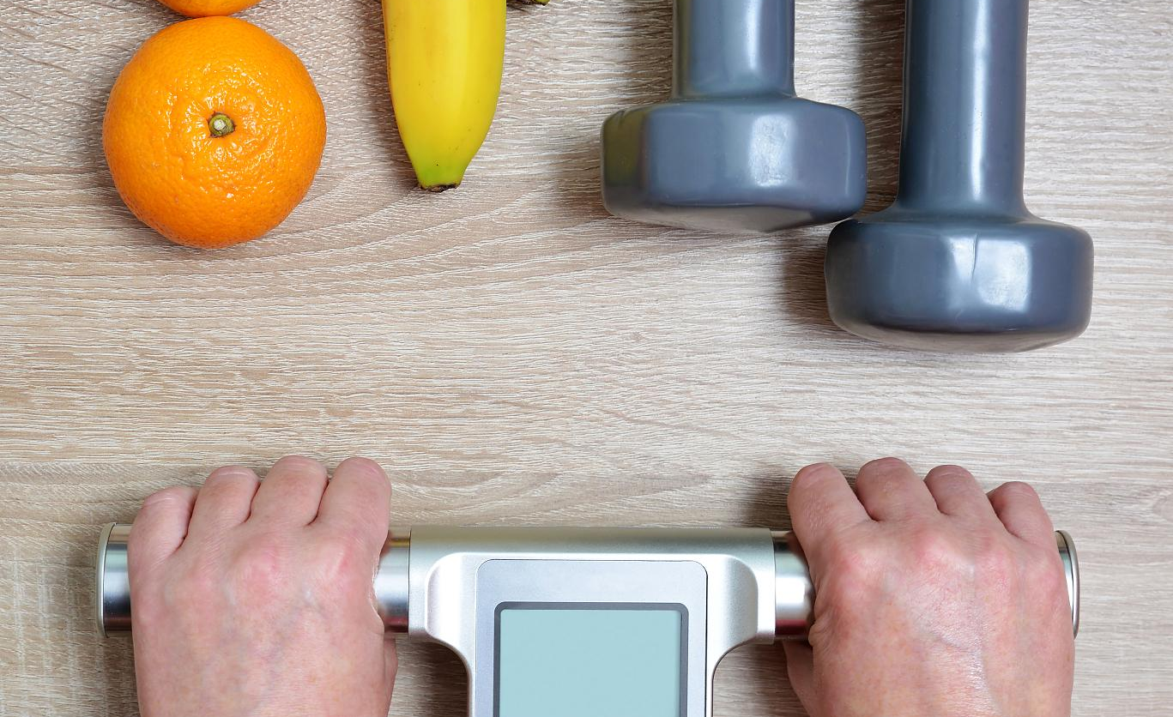
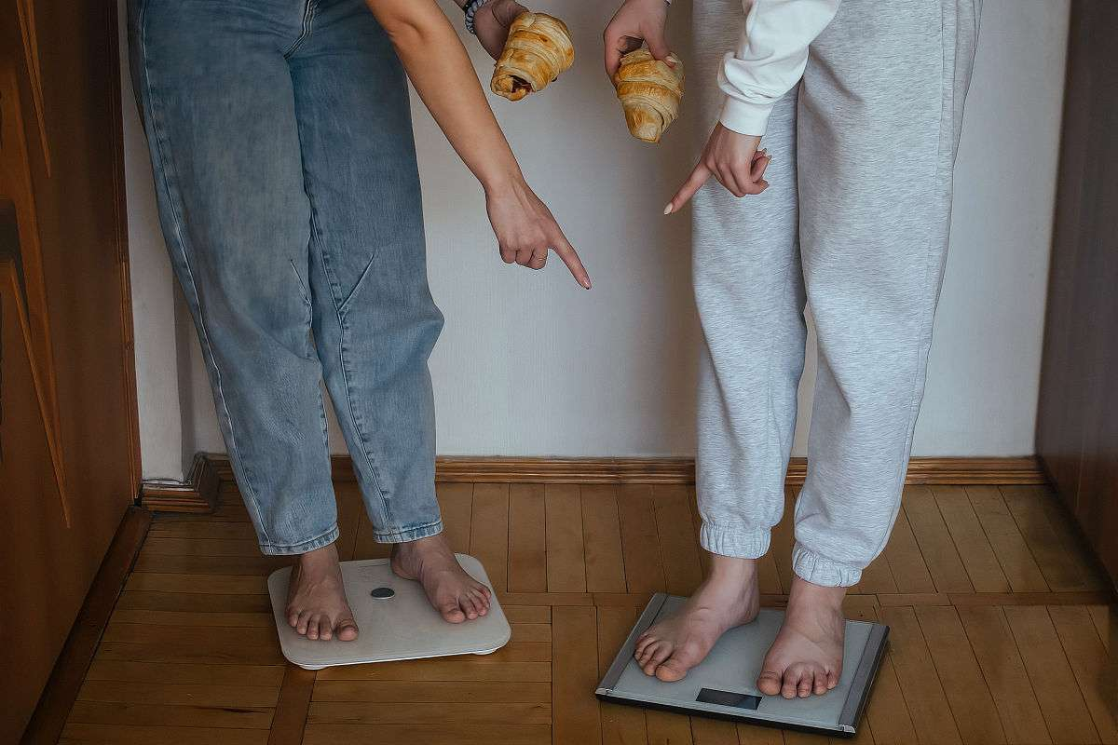

  体重管理国家战略
体重管理上升为国家战略
随着“健康中国2030”战略的推进，2024年国家卫健委联合16部门启动的“体重管理年”活动，标志着体重管理正式上升为国家战略。
健康体重管理的重要性
随着物质条件的丰富，人们的生活水平不断提高，肥胖的身型已不再是美丽和富态的象征，反而成为危及我们身体健康的重要隐患。因此，无论是出于健康需要还是心理需求，我们都渴望保持一个健康的体型。

Slide 5
02
健康体重管理

Slide 6
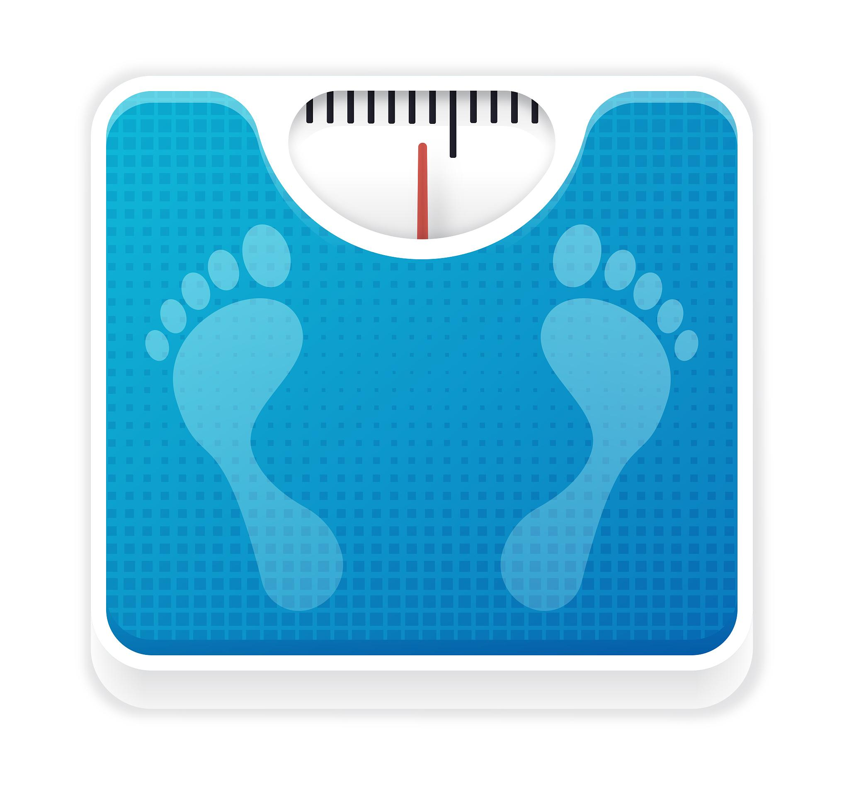
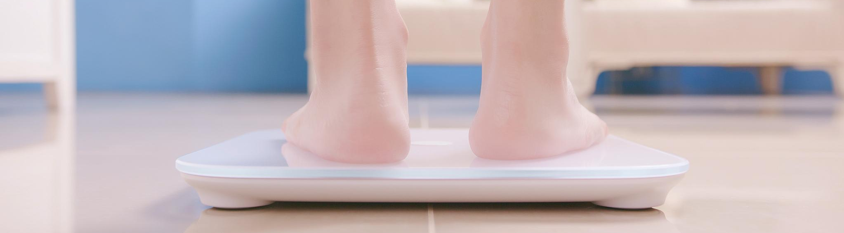
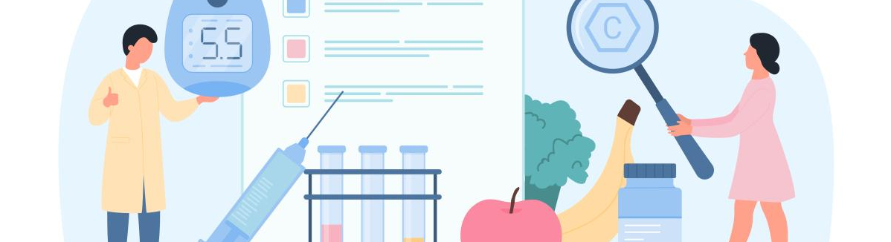

常见误区与事实
健康体重并非单纯追求“瘦”，而是指体重 与身高、体脂率、肌肉量相匹配，使身体机能处于最佳状态。
常用评估指标
常用的评估指标包括体重指数（BMI）、腰围、体脂率等，可以全面反映一个人的体重状况。
BMI=体重（kg）÷身高²（m）
健康体重管理
健康体重管理的核心就在于运用科学方法保持体重指数（BMI）在18.5至24的健康范围内。
  健康体重管理

Slide 7
03
  设定目标体重
  精准控制饮食
  制定运动处方
  改善生活习惯
  监测体重变化
体重管理方案分享

Slide 8
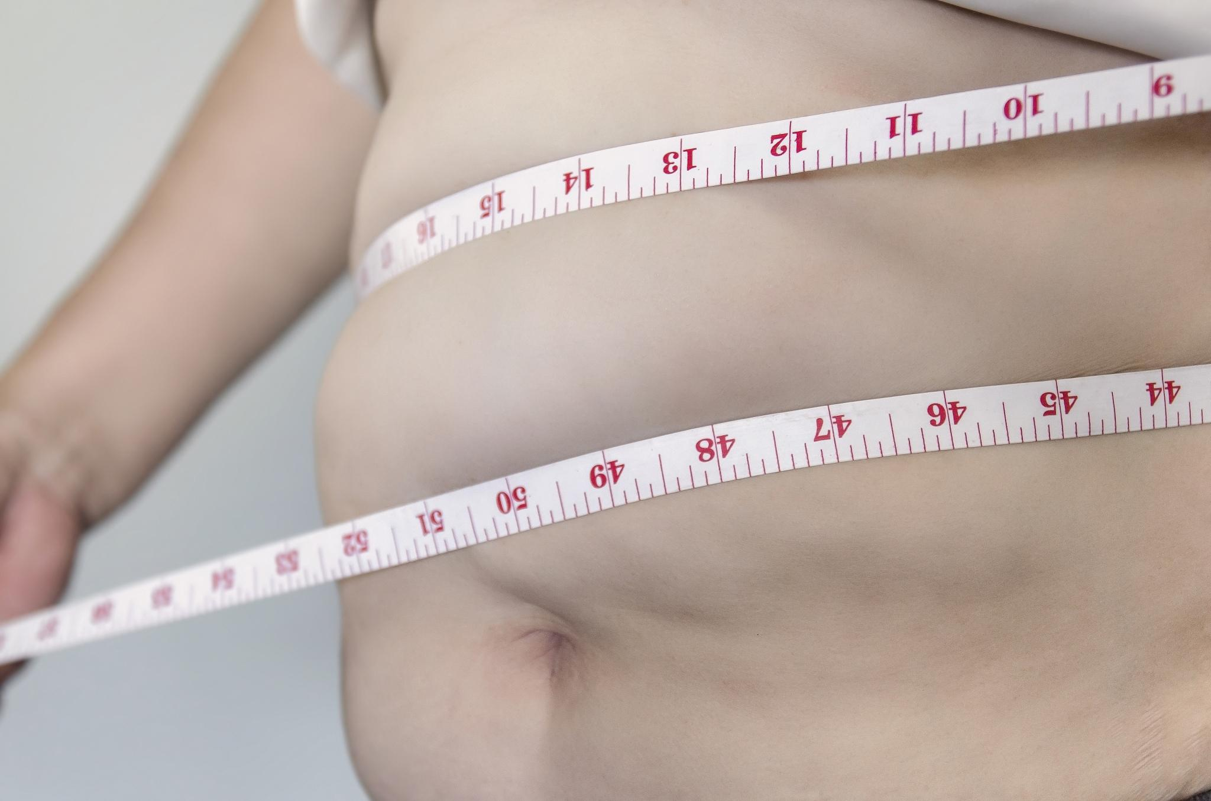
设定合适的目标体重
设定目标体重
01
02
了解身体状况
设定目标体重是体重管理的第一步，也是至关重要的一步；一个明确的目标，可以为我们提供清晰的方向和动力。
制定目标体重时，需通过BMI或其他健康评估工具了解身体状况，判断是否需要减重、增重或保持现状。
健康减重速度
03
04
弹性调整目标
避免盲目追求过瘦或过重的体型，注重健康与美观的平衡；每周减重0.5-1公斤是健康且可持续的减重速度。
目标体重的设定应具有一定的弹性，如青少年、老年人、糖尿病人等特殊群体需要结合自己的实际情况来设定目标体重。

Slide 9
精准控制饮食
01
03
优质蛋白为主
02
04
掌握热量与营养
我们需要了解各类食物的热量和营养成分，以便根据自己的身体状况和减重需求，科学搭配饮食。
食材替换与选择
瘦肉、鱼类、豆类等富含优质蛋白质的食物，应成为我们饮食的主要组成部分。
蔬果促进代谢
如将精米面替换为藜麦等低糖指数食材，糖尿病患者则可以用魔芋米代替50%的白米饭。
蔬菜、水果等富含维生素和纤维素的食物，可促进肠胃蠕动，帮助消化吸收，促进新陈代谢。

Slide 10
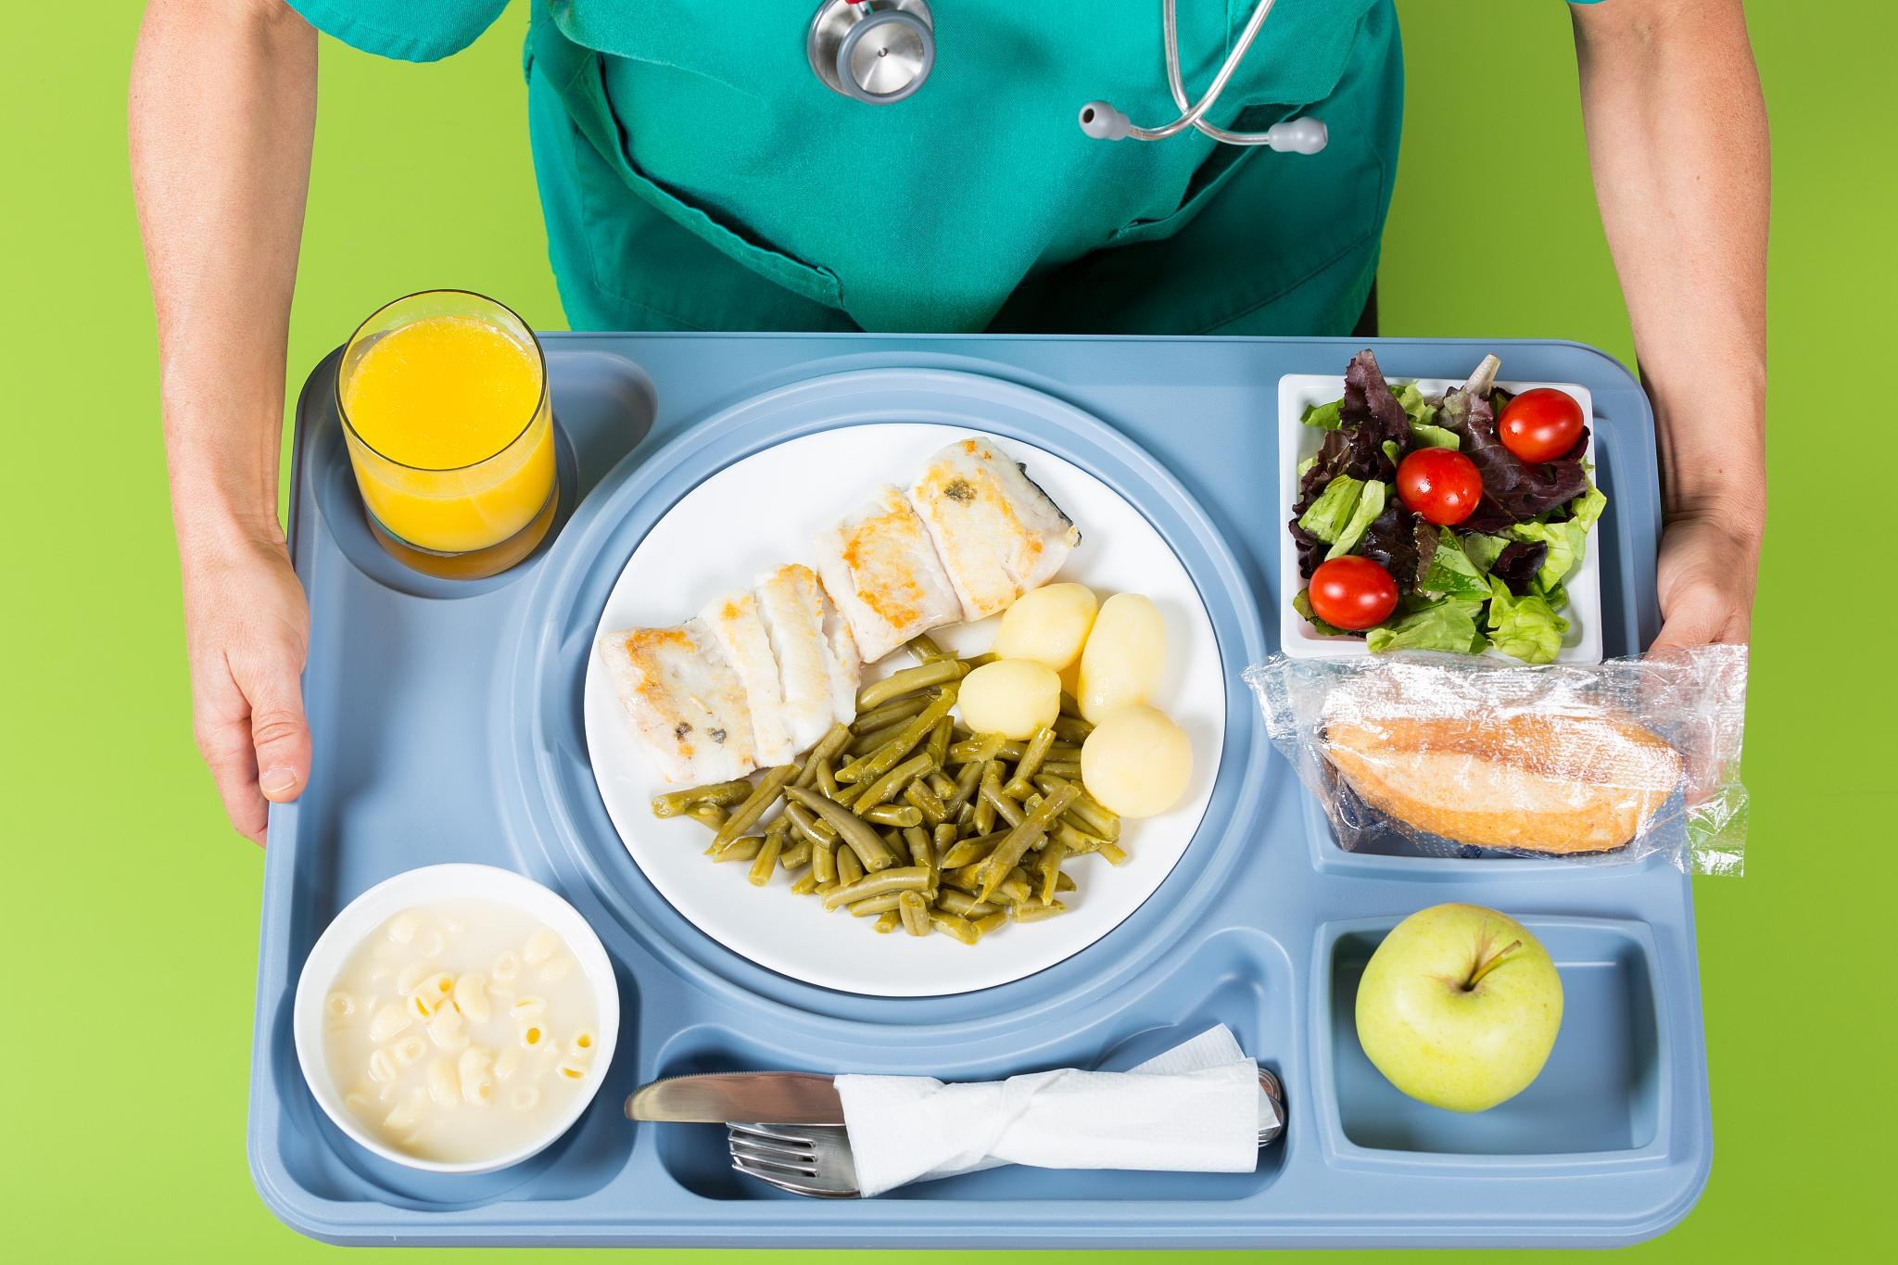

培养良好饮食习惯
夜间避免进食 餐盘颜色与大小 轻断食减肥法
夜间避免进食可减轻胰岛素抵抗，有助于控制血糖，改善睡眠质量，是精准控制饮食的重要一环。
使用蓝色、小号的餐盘可以减少进食量，有助于控制热量摄入，是精准控制饮食的有效方法。
目前流行的16:8轻断食减肥法也正在被很多人尝试并且推广，是精准控制体重的有效方法。

Slide 11
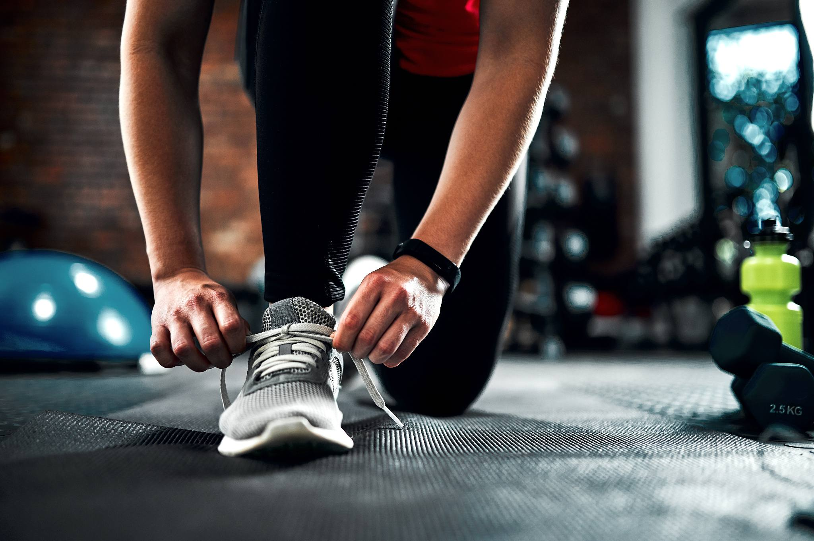
制定运动处方
制定运动处方
运动是体重管理的另一大法宝；通过制定科学的运动处方，我们可以有效地燃烧卡路里，提高身体代谢率，从而达到健康减重的目的。
有氧与力量训练
有氧运动与力量训练结合，如慢跑、游泳、骑自行车及举重、俯卧撑等，可有效燃烧卡路里，促进脂肪燃烧与肌肉增长。
运动时间安排
需要注意运动时间的安排；一般来说，每次运动时间应控制在30-60分钟之间，每周进行3-5次运动为宜；具体运动时间和强度需根据身体状况和减重需求调整。

Slide 12

优化生活习惯
保持良好生活习惯
1
不良生活习惯可致激素水平、精神状态波动，影响饮食运动习惯，保持良好习惯是体重管理关键。
充足睡眠和压力调节
2
睡眠不足会导致食欲激素紊乱，增加饥饿感，因此应保证每天7-9的睡眠；通过冥想、瑜伽等方式可缓解压力性进食倾向，避免摄入高热量食物。
固定作息时间
3
固定作息时间，稳定生物钟以维持代谢节律，减少夜间进食的风险，有助于维持健康体重和良好生活习惯。

Slide 13
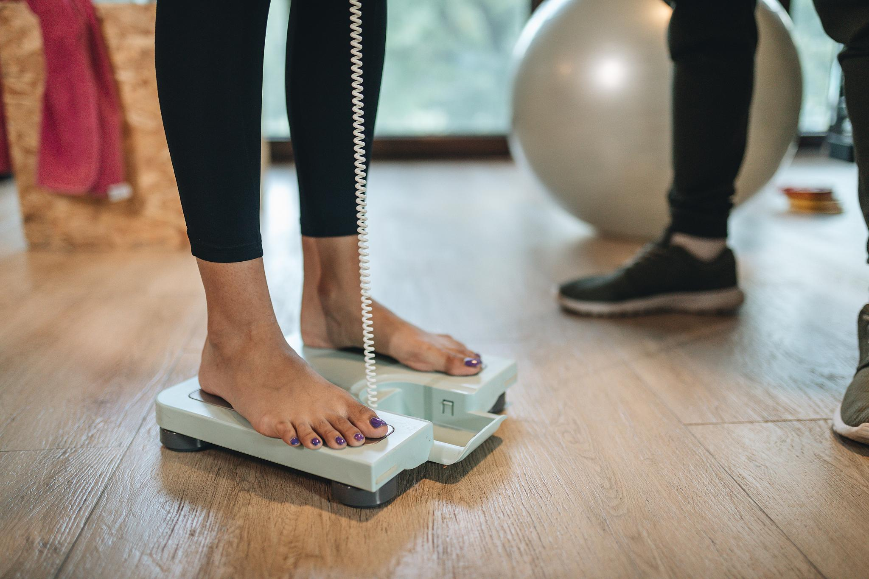
监测体重变化
定期评估体重
监测体重变化需保持测量准确性和一致性，关注趋势而非单次结果，结合其他身体指标进行综合评估。
调整减重策略
在监测过程中，如果发现体重下降速度过快或过慢，或者出现身体不适等异常情况，需要及时调整减重策略。
寻求专业帮助
面对体重管理难题，应勇于求助。医生会根据个人情况制定个性化方案，提供专业指导，助力健康减重。

Slide 14
04
结语

Slide 15


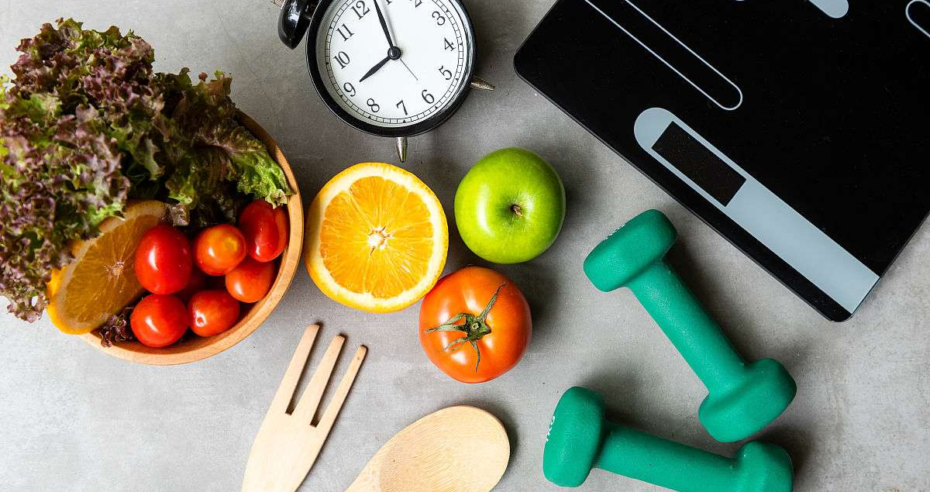
结语
长期过程需耐心
体重管理是一个长期而复杂的过程，需要我们付出耐心和努力，在AI健康助手普及的2025年，个体应善用医疗资源、科技工具及政策支持。
终身投资健康
减重不是短期冲刺，而是终身健康投资的起点，让我们从今天开始，从下一顿开始，为我们自己的体重设定科学的管理规划，重新建立起健康快乐的人生！
减重目标微习惯
将减重目标拆解为可执行的“微习惯”——从替换一杯含糖饮料开始，到建立规律运动节奏，最终形成低糖饮食、充足睡眠、压力管理的健康闭环。

Slide 16
THANKS
谢谢您的观看

